Slide 1
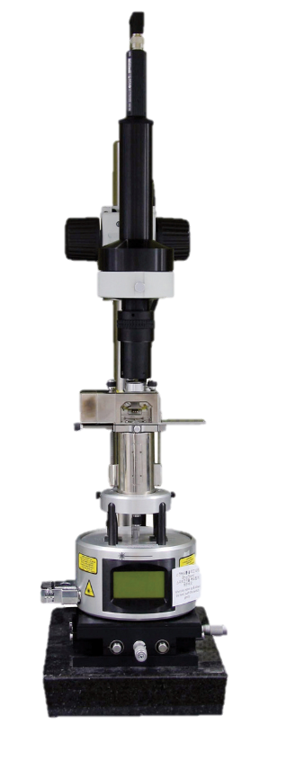
AFM Operation
UMAL-1211-01
Yeong-Bi Kang
2017-04-19

Slide 2
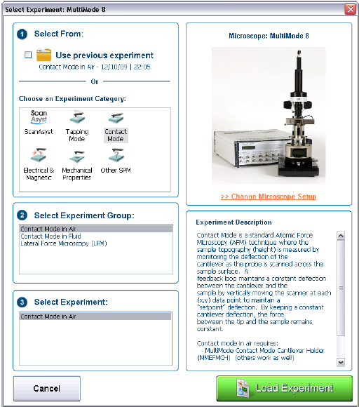
Multimode AFM
Multimode Turn On & Off
장비 사용시 PC를 먼저 켠 후 Window가 열리면 NanoscopeV controller를 켠다.
Window 바탕화면에서 Nanoscope software 아이콘을 Click 한다.
장비 사용이 끝나면 역순으로 Nanoscope software를 닫은 후 를 끈 후 NanoscopeV controller를 끄고 PC를 끈다.
Select the Microscope
옆의 그림과 같이 안에서 Select Experiment 창이 열리면 원하는
Mode를 선택한다.
Sample Preparation
측정하고자 하는 Sample을 Metal disk위에 양면 테이프를
이용해 붙인다.
Scanner 위에 Sample을 붙인 Metal disk를 올려 놓는다.
고정 전 Sample에 묻어 있는 먼지 등을 제거한다

Slide 3
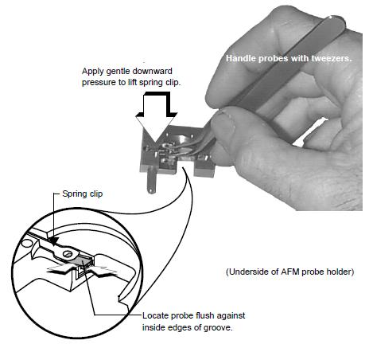
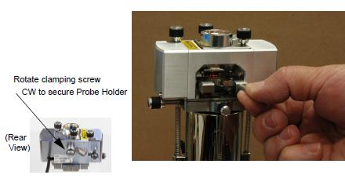
Multimode AFM
Cantilever & Head Preparation
Probe를 Tweezers를 사용해 아래와 같이 cantilever holder에 삽입 한다.
Probe를 삽입한 Holder를 위와 같이 Multimode Head 안에 삽입한 후 Head 뒤 노브를 이용해서 Holder를 Head안에 고정 시킨다.

Slide 4
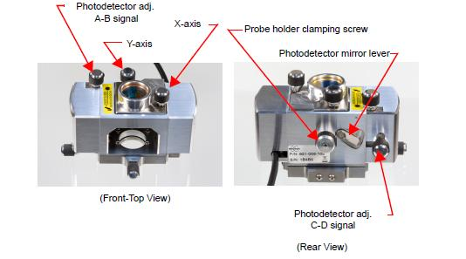
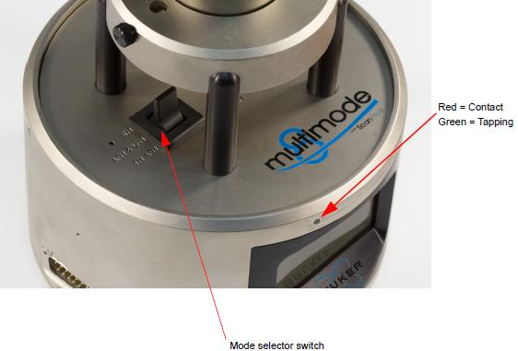
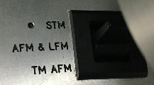
Multimode AFM
Laser alignment & Adjust Photo Detector
Head 양 사이드에 Spring을 제거하고 Head를 들어 올린 후 Laser alignment를 위해 아래 하얀 종이를 사용한다.
종이에 비친 레이저를 X axis, Y axis 노브를 이용하여 다음 방법과 같이cantilever의 끝에 정렬하고 모든 작업이 완료되면 다시 Spring을 장착 한다.
Laser Alignment시 Multimode Base위에 Mode 스위치 위치는 항상 Contact Mode에서 한다.

Slide 5
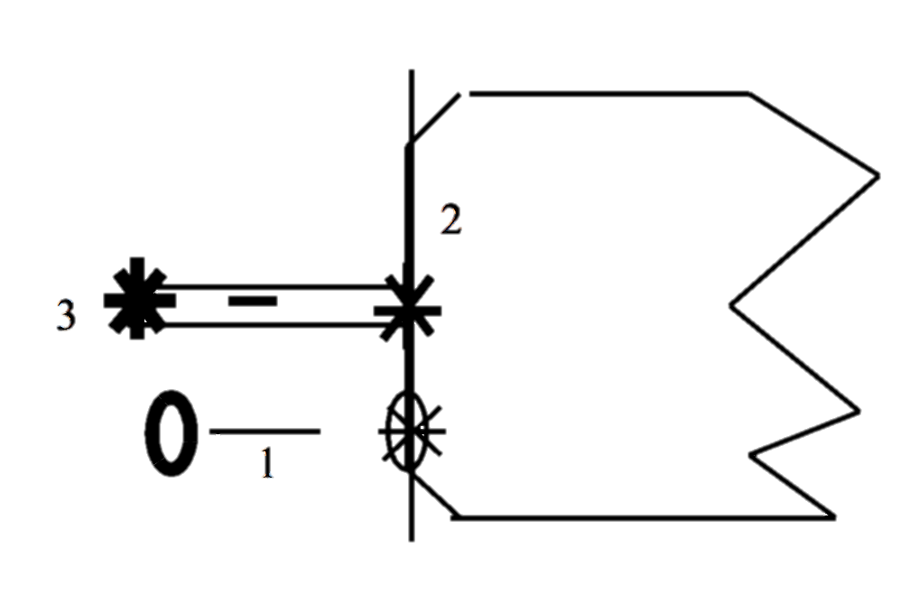
Multimode AFM
Tapping Probe를 이용한 Laser alignment
Scanner Cable를 팽팽하게 당기지 않고 떨어지지 않게 위로 조심히 들어 레이저 Spot을 확인한다.
X축 knob를 우측으로 살짝 돌려서 레이저가 살짝 가려지게 만들어 준다.
Y축 knob를 위,아래방향으로(2~3바퀴) 돌려서 Cantilever가 지나가는 그림자를 찾는다.
X축 knob를 좌측으로 돌려 레이저 Spot이 다 보일 때까지 돌려준다.
X축 knob를 우측으로 살짝 돌려 Cantilever끝이 레이저 안으로 들어가면 laser Align이 끝난다.

Slide 6
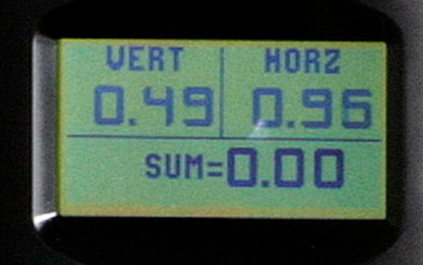
Multimode AFM
Adjust Photo Detector
Cantilever의 끝에 Alignment가 끝나면, Detector Alignment가 필요하다.
A-B signal 노브를 조절하여 위와 같이 Vertical 값을 0.1 이하로 맞춘다.
C-D signal 노브를 조절하여 위와 같이 Horizontal 값을 0.1 이하로 맞춘다.
위 두 값을 맞추면 Laser가 Photo detector에 중심에 오게 된다.
Ex) Sum 값은 Contact mode: DNP & SNL Probe 에서는 5~7 정도
Tapping mode: TESP, RTESP Probe 에서는 1~2 정도
Tapping Mode 사용시 Laser Alignment 와 Detector Alignment가 끝난 후 Mode 스위치 위치를 TM Mode로 바꾼다.

Slide 7
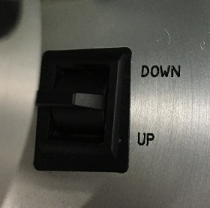
Multimode AFM
OMV Method ( Probe & Sample Focus)
Switch를 사용하여 Probe를 Sample 가까이에 가져갈 때 절대 표면에 닿지 않게 주의한다.
Sample 표면에 Probe가 닿으면 Tip이 부러지는 원인이 될 수 있다
Illuminator switch를 켜면 optical microscope에 빛이 들어온다.
(노브를 이용하여 빛의 밝기를 조정할 수 있다.)
노브를 아래로 돌려 cantilever의 위치를 찾는다.
찾은 cantilever 위치에서 노프를 아래로 돌려 sample의 위치를 찾는다.
Multimode base 위 오른쪽 switch를 이용하여 cantilever를 sample 가까이로 이동시킨다.
노브를 이용하여 빛의 밝기를 최소화 하고 illuminator switch를 끈다.

Slide 8
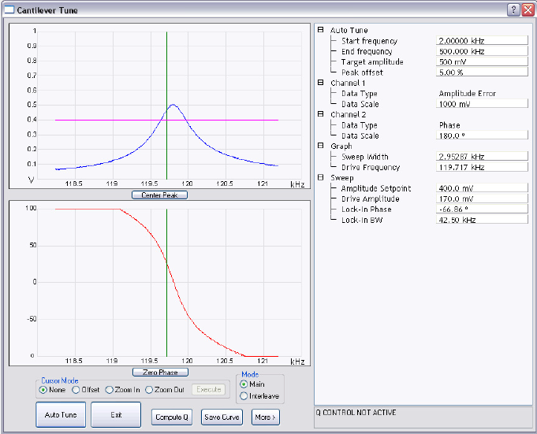
Multimode AFM
Cantilever Tune ( Tapping Mode에서만 사용한다. )
Cantilever Tune Icon을 Click한다.
Start & End Frequency은 Probe에 따라 설정값이 다르다.
아래 그림과 같이 부드러운 곡선을 이루면 정상적이다.
Zero phase click 후 exit.

Slide 9
Multimode AFM
Set Initial Scan Parameters
Scan Control Panel.
Scan size : Engage전 500nm로 설정, Engaged 후 원하는 사이즈로 조정한다.
X and Y Offset : 0
Scan angle : 0
Scan rate : 1Hz
Engage
위에 1~8번에까지 과정을 완료한 후 Engage Icon을 Click 하면 cantilever가 sample surface를 찾아 내려간다.
Save
Capture filename 탭을 선택하여 저장할 경로와 이름을 설정한다.

Slide 10
Multimode AFM
Adjust Scan Parameters
Tapping Mode: Select View/Scope Mode
Scope를 통하여 Trace, Retrace line이 서로 잘 tracking 하고 있는지를 체크한다.
Setpoint값을 증가시키면 Tip이 surface에서 떨어져 Trace and Retrace line은 더 이상 tracking 하지 않는다.
Setpoint값을 낮추면 Tip이 surface 가까이 이동하여 더 강한 힘으로 Sample를 눌러 준다.
Gain값과 Scan Rate를 함께 조절하여 좋은 Image를 얻을 수 있다.
Ex) Integral gain값 - Roughness가 큰 Sample일 때 값을 증가 시켜 error 값을 보정 한다. (값을 너무 올려 주면 Noise signal이 증폭 됨.)
Proportional Gain - Integral gain값 보다 2~5배 정도 설정한다.
Withdraw the Tip
이미지 측정을 완료 한 후 Withdraw Icon을 Click 하면 Scan을 멈추고 cantilever가 sample surface에서 떨어진다.
다음 사용자를 위해 Base 위 오른쪽 Switch를 이용하여 cantilever가 sample surface에서 충분히 떨어지도록 한다.

Slide 11
감사합니다.
문의 사항 : UCRF 강영비
(ybkang@unist.ac.kr / 052-217-4168)

